Slide 2
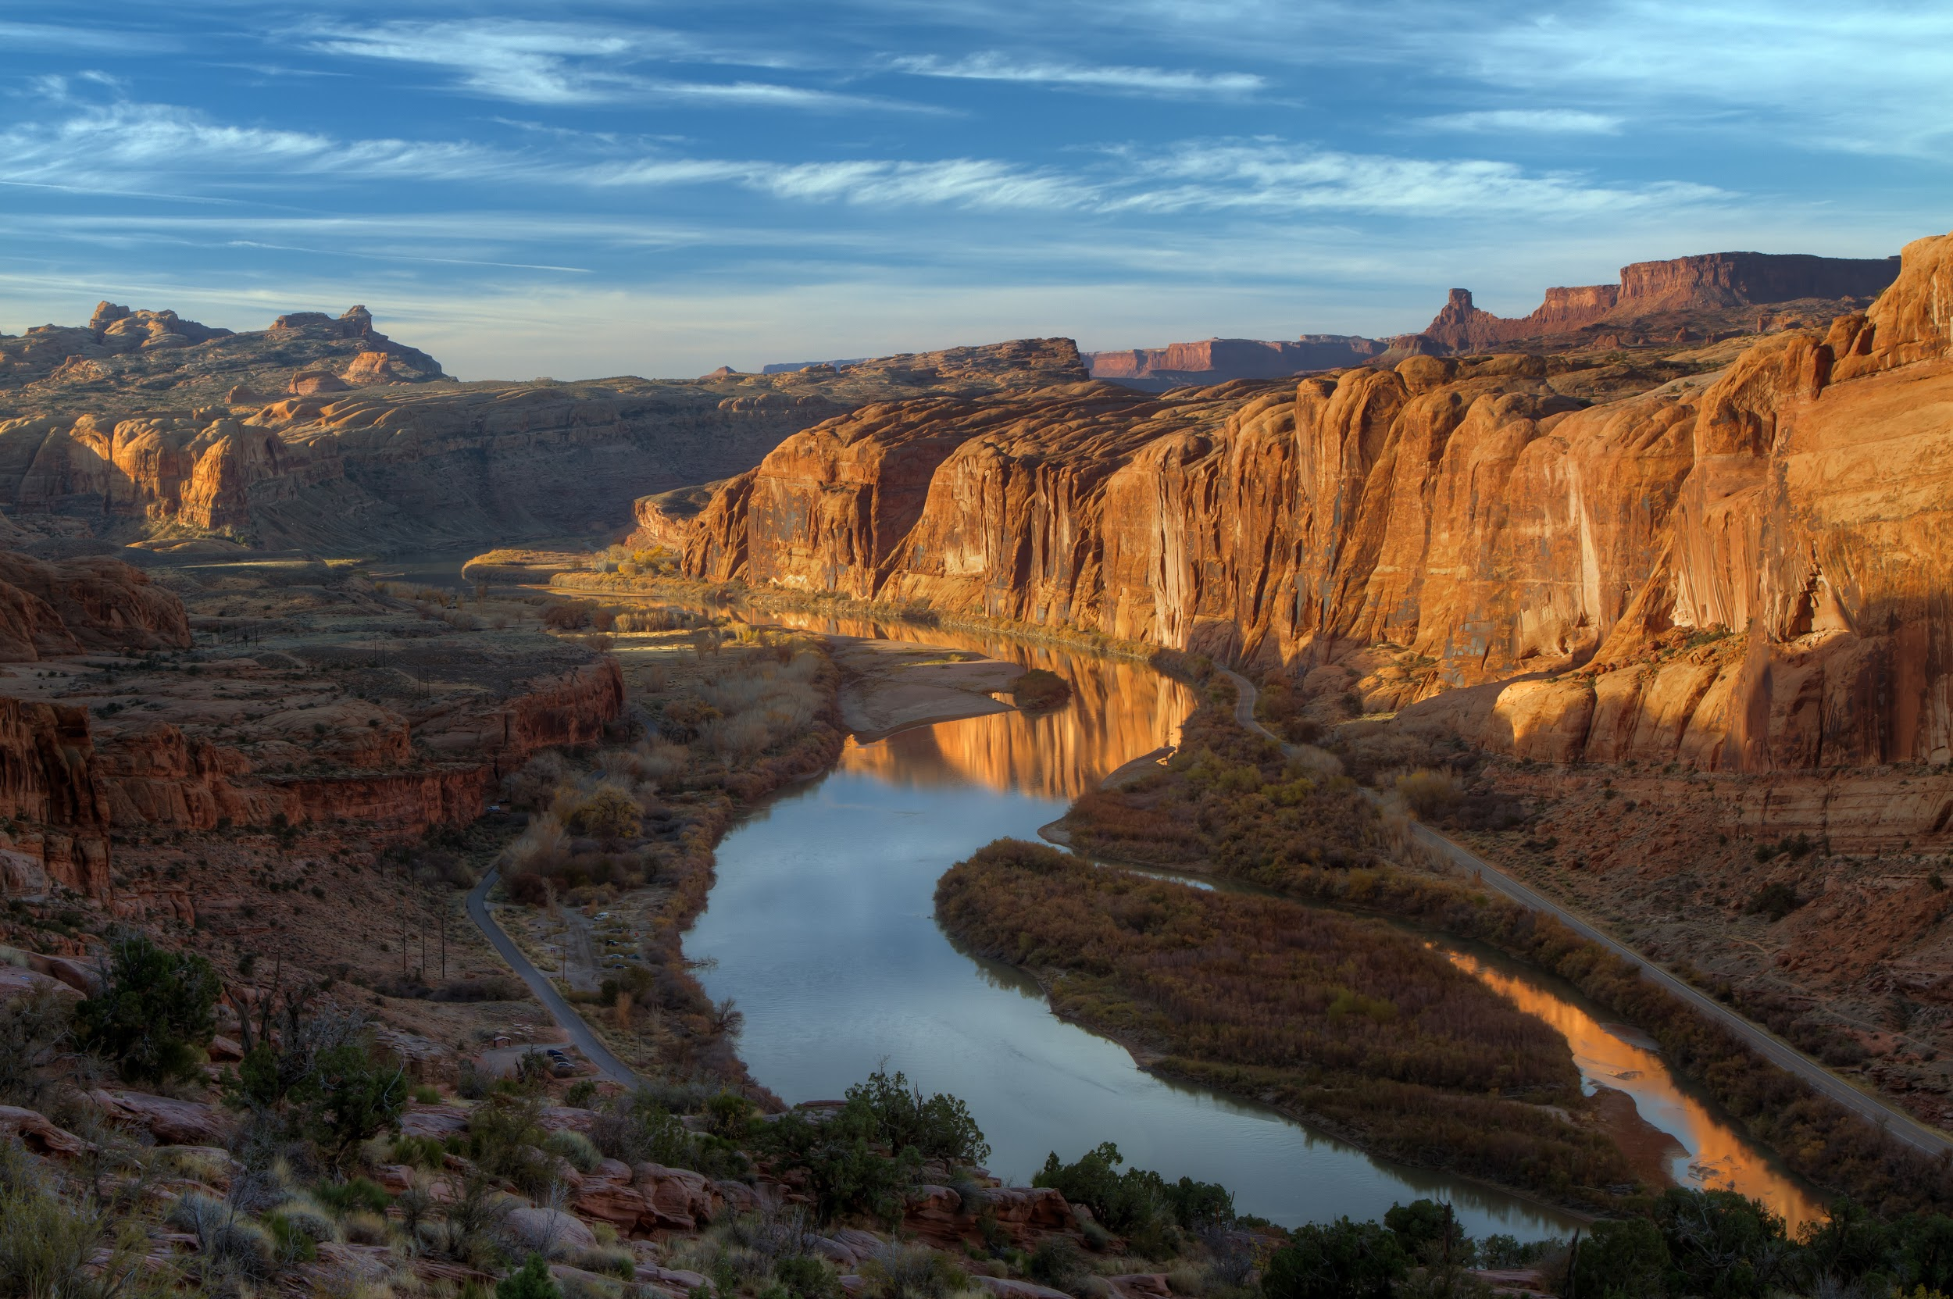
capítulo 4
el diseño de la tierra
la vida y la reciprocidad: parte 2

Slide 3
Escribo mi historia para que otros puedan ver fragmentos de ellos mismos.
– Lena Waithe

Slide 4
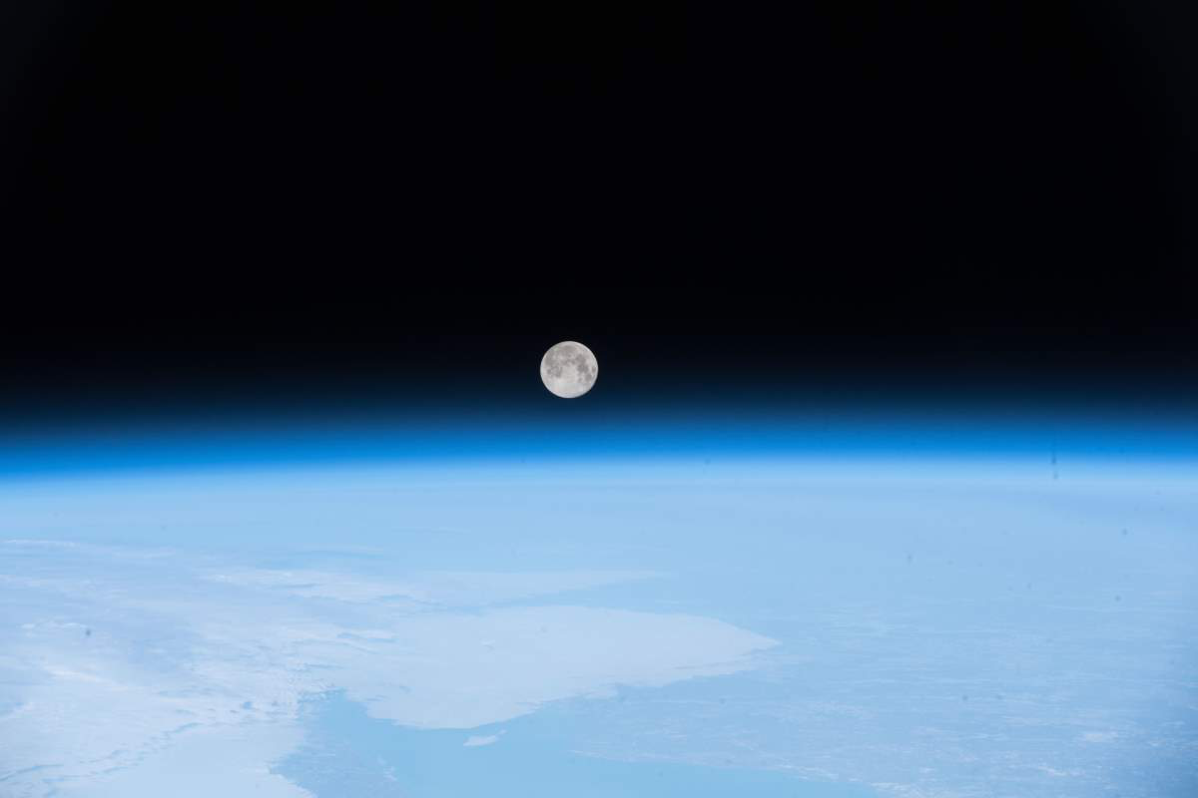
Amanda Gorman
Primer Poeta Juvenil Laureada de los Estados Unidos.
Notes:
https://youtu.be/xwOvBv8RLmo

Slide 5
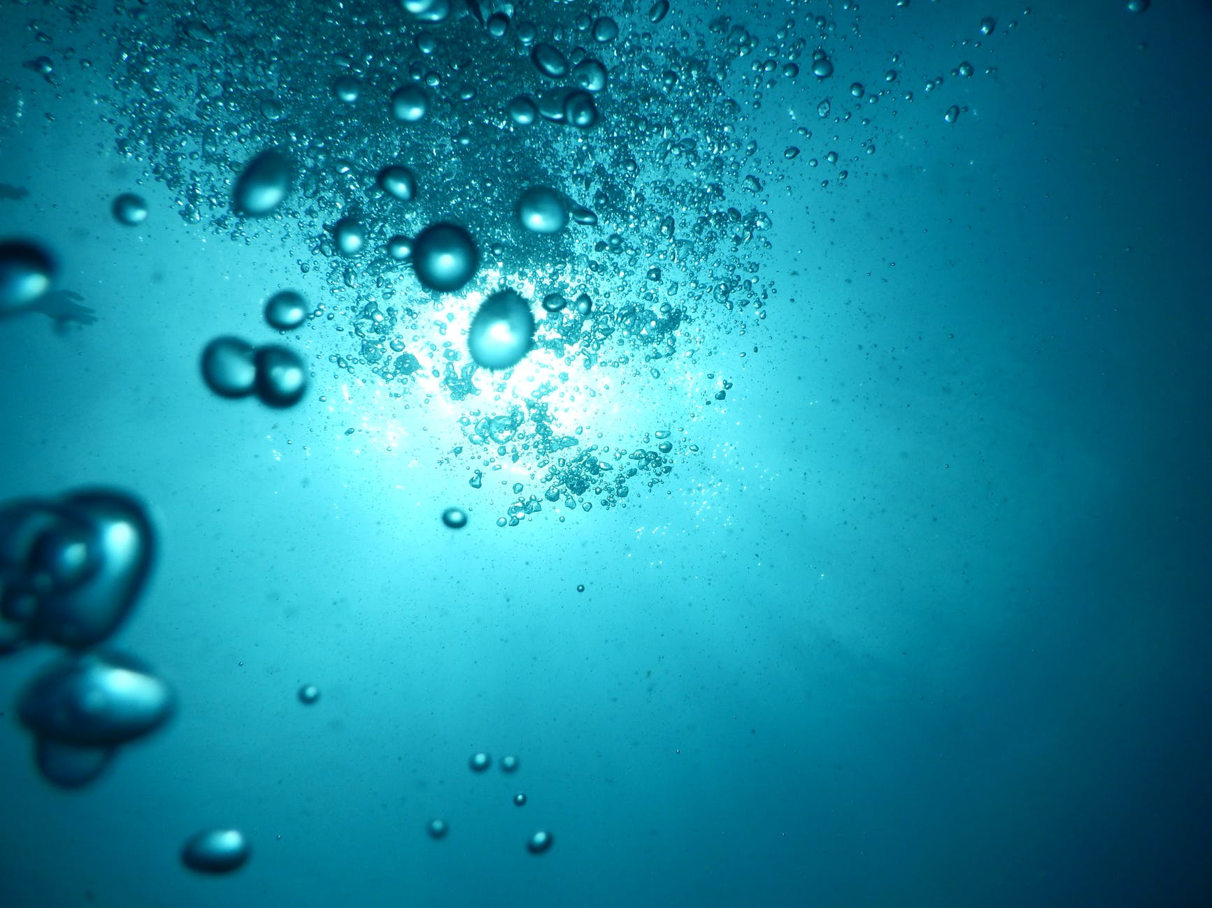
“Yo creo, firmemente, que nuestra historia humana en las próximas décadas será, no en grado leve, una historia sobre el agua. Pero la conclusión de esa historia del agua no es segura; todavía seguimos creando esa narrativa, y hacemos esa narrativa cada día con las opciones que tomamos sobre cómo usar, administrar, valorar, y pensar, sobre el agua potable.”
- Sandra Postel, Miembro de National Geographic,
Proyecto Para La Política Global Del Agua

Slide 6
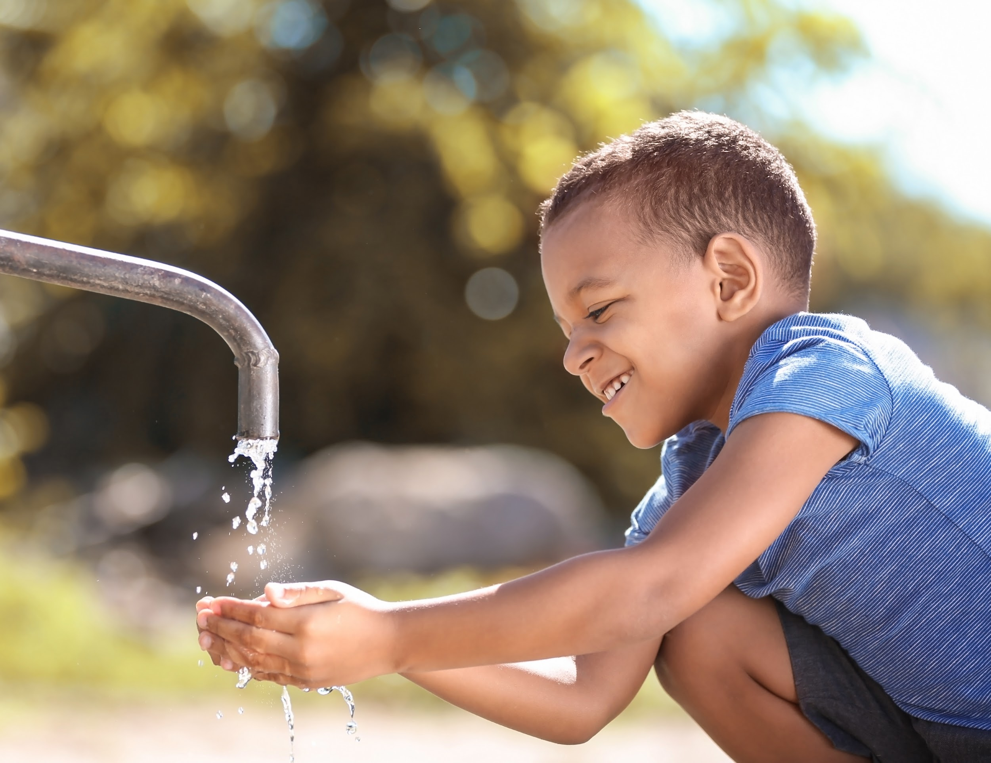
¿Cuáles actividades humanas requieren agua potable?

Slide 7
¿Cuáles actividades humanas requieren agua potable?
producción de comida, cocinar, bañarse, sanidad, generación de electricidad, fabricación, regar los patios, fregar/lavar los platos, lavarse los dientes

Slide 8
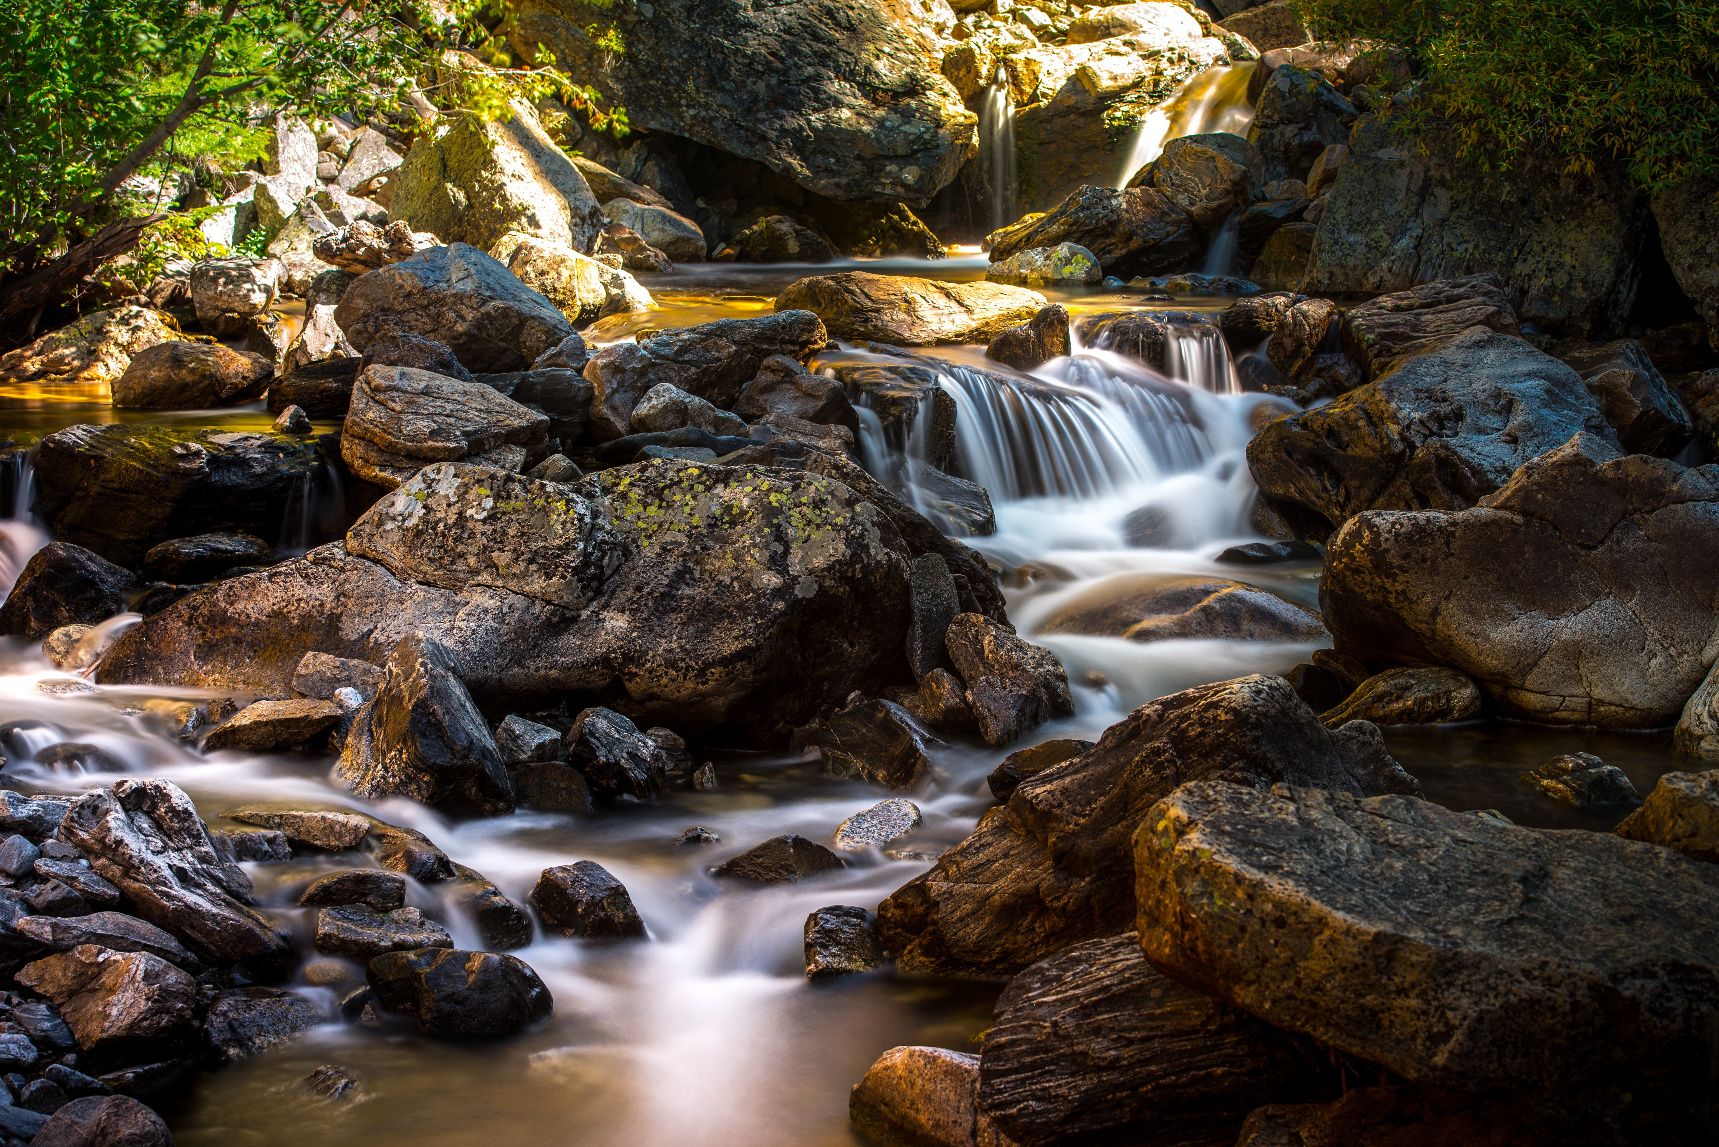
“El derecho humano al agua es indispensable para llevar una vida de dignidad humana…. Es un prerrequisito para la realización de otros derechos humanos.”
- Comité de Derechos Económicos, Sociales y Culturales de la ONU
Home is Where the Water Runs Clean
Notes:
https://youtu.be/4V-KoJGGJ4s

Slide 9
¿Sabías?
Hoy existe la misma cantidad de agua en la Tierra que cuando __________ existían.
Solamente menos de __________por ciento del agua del planeta esta disponible para satisfacer la necesidad de agua potable diaria, la sanidad, y la comida de mas de 7,8 mil millones de personas y millones mas otras especies.
Más del 97% del agua en el mundo es muy ________________para tomar.
Otro 2% no esta disponible para tomar porque está encerrado en capas de __________ y ___________.
El acceso al agua potable es un tema local y __________.
Todos vivimos en la _________-sfera.
Para apoyar la vida promedia en los Estados Unidos, se necesitan _______veces más agua que el uso promedio global.
Notes:
Esta prueba también se puede completar por Kahoot: aquí ,
o en grupos de 3-4 estudiantes, o como un ejercicio colectivo)
Respuestas:
Los dinosaurios
Uno (1) por ciento
Salada
Capas de hielo y glaciales
Global
“Hidro”-sfera
2 veces
Cita de: National Geographic
Video Opcional: National Geographic: Why Care About Water

Slide 10
La agricultura es responsable por _____________ por ciento del uso del agua global.
A medida que la población humana continúa creciendo, también crece el numero de personas experimentando ______________ de agua. (una falta de agua)
Se estima que 2,2 ______________ de gente en el mundo no tiene acceso a servicios de agua administrados sanamente.
Las Naciones Unidas estiman que 3 mil millones de personas en el mundo carecen de la facilidad básica para ____________________.
Las _________ y las _____________son mayormente las responsables por recolectar el agua alrededor del mundo.
Notes:
70 por ciento
Escasez (algunos dirán “estrés por el agua”)
Mil millones
Lavarse las manos (muy impactante en el tiempo del COVID.)
Mujeres y niñas
https://www.un.org/en/sections/issues-depth/water/

Slide 11
Ice Stupas of Ladakh

Slide 12
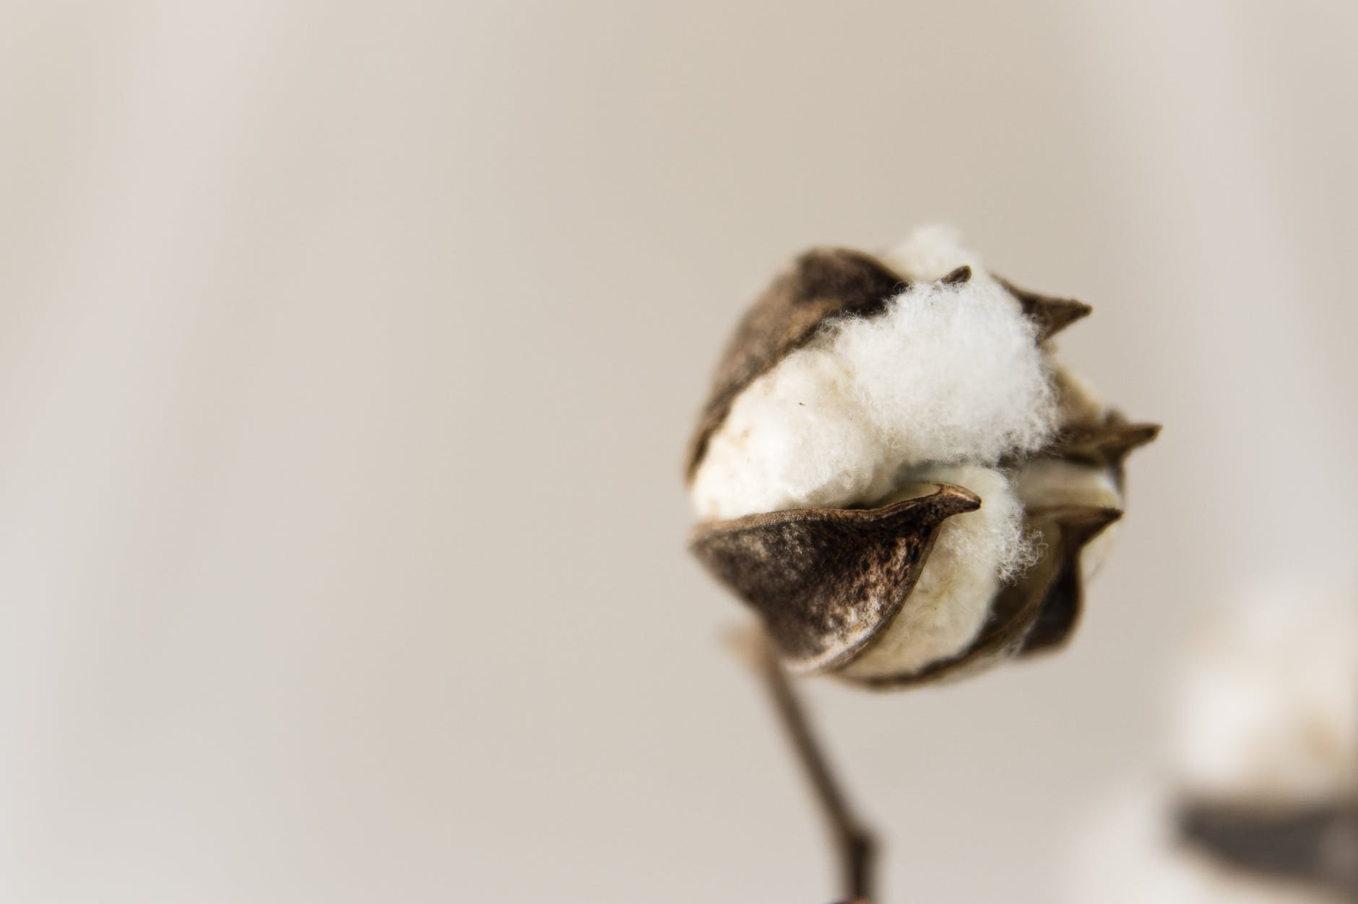
En promedio, ¿cuántos galones de agua se necesitan para hacer una playera de algodón?
¿Y qué tal una hamburguesa?
¿O una taza de café?
Notes:
¿Cuánto sabemos sobre el uso del agua y lo que es necesario para crear cosas que tal vez no asociamos al agua del todo? Por ejemplo, en promedio, ¿cuántos galones de agua se usan para producir una camisa de algodón? (Alrededor de 700 galones de agua; la mayoría se consume en el cultivo del algodón.) Sandra Postel nos invita a “¡pensar en toda el agua que llevamos puesta!”
¿Y que tal una hamburguesa? (634 galones); ¿una taza de café? (34 galones de agua)
Cita: Sandra Postel, https://youtu.be/1vmxvsx_D9Q

Slide 13
Por lo menos 63 millones de estadounidenses (casi 1/5 del país) fueron expuestos a agua potable peligrosa entre el 2007 y el 2017.
Agua sucia puede causar problemas de salud serios, y aun así, en muchas comunidades no abordan el tema del agua contaminada. Muchas de las plantas de agua locales, especialmente en comunidades de bajos ingresos, mas pequeñas, y compuestas por minorías, no disponen del dinero necesario ni tienen acceso al equipo necesario para filtrar los contaminantes del agua, o para reparar la tubería vieja que deja a las comunidades susceptibles a la contaminación de plomo, fugas de agua, y tuberías fracturadas.
Adicionalmente, el agua esta siendo contaminada por el vertido de sustancias industriales, contaminación granjera, y derrames de crudo a medida que se construyen conductos para éste a través de comunidades. ¿Qué más podemos aprender sobre el suministro de agua, y lo que podemos hacer para aumentar el conocimiento, la concienciación y la acción?

Slide 14
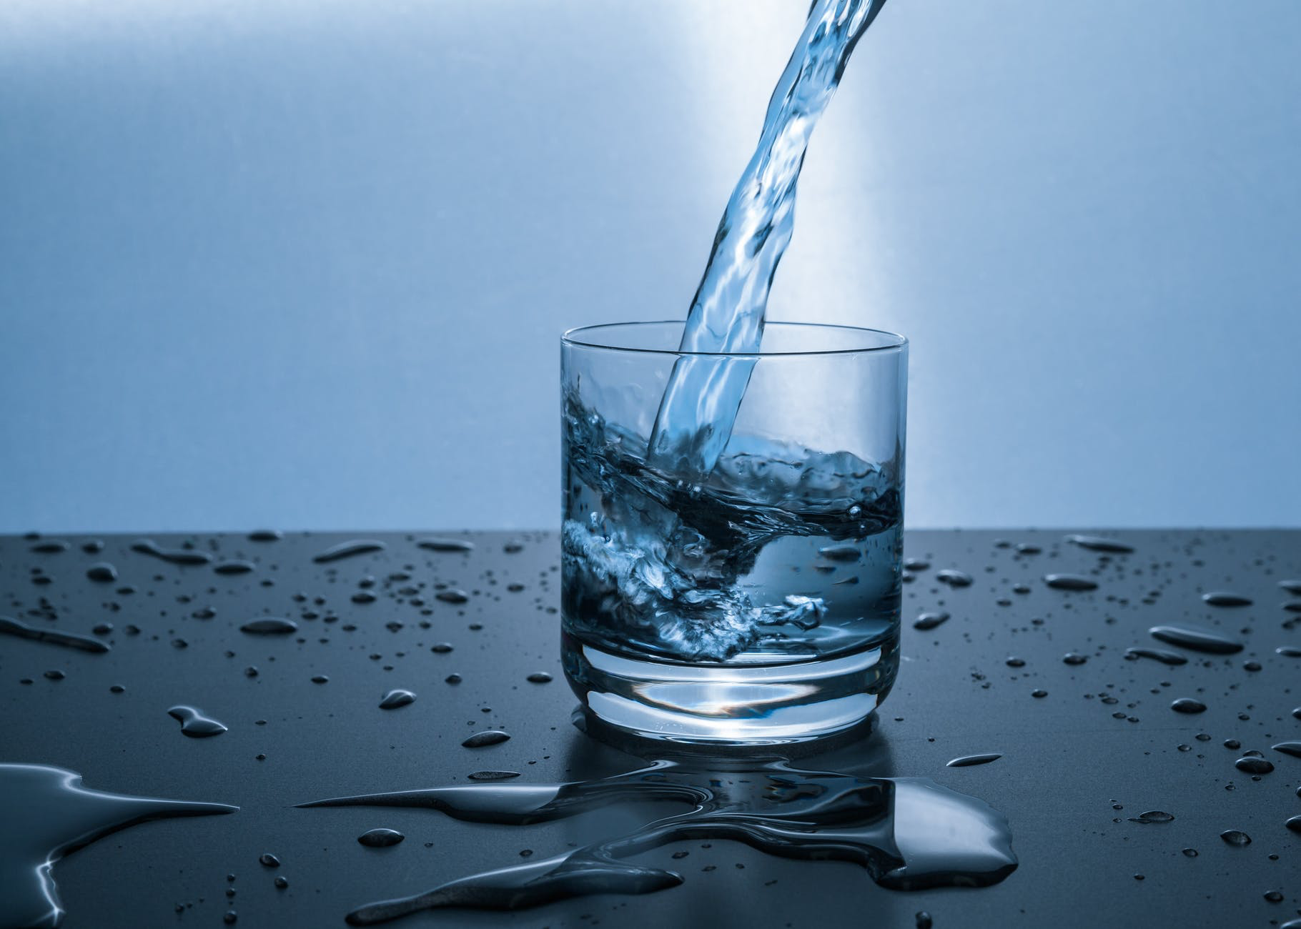
reto:
Tu Historia Sobre el Agua

Slide 15
Diapositivas Adicionales

Slide 16
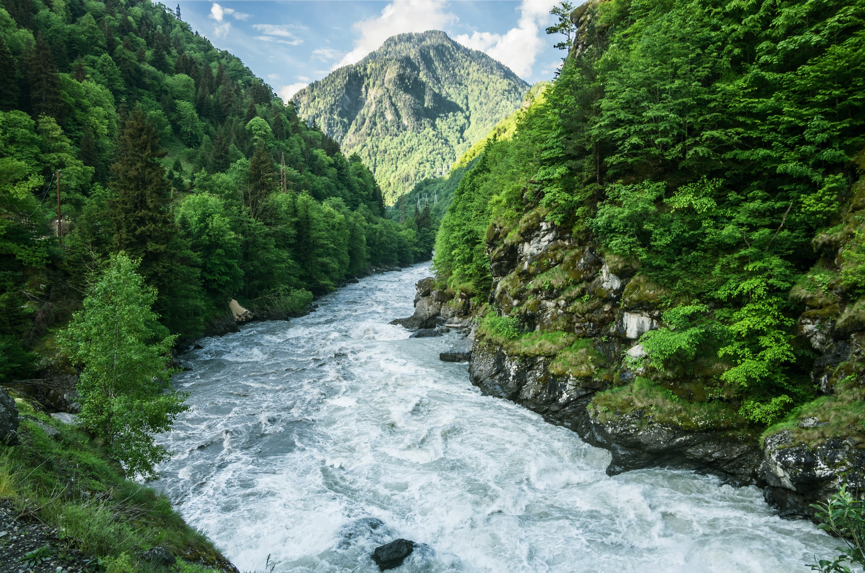
¿Cómo ha cambiado el desarrollo humano el flujo natural del agua?
Notes:
La contaminación en los ríos, riachuelos, y lagos del mundo hace que el agua sea imbebible y daña a la fauna local. El sobreuso, causado en parte por el crecimiento de población, causa sequias de agua en los lagos, ríos, o riachuelos, antes de llegar al mar o a los vecinos de rio abajo, a veces causando conflicto.

Slide 17
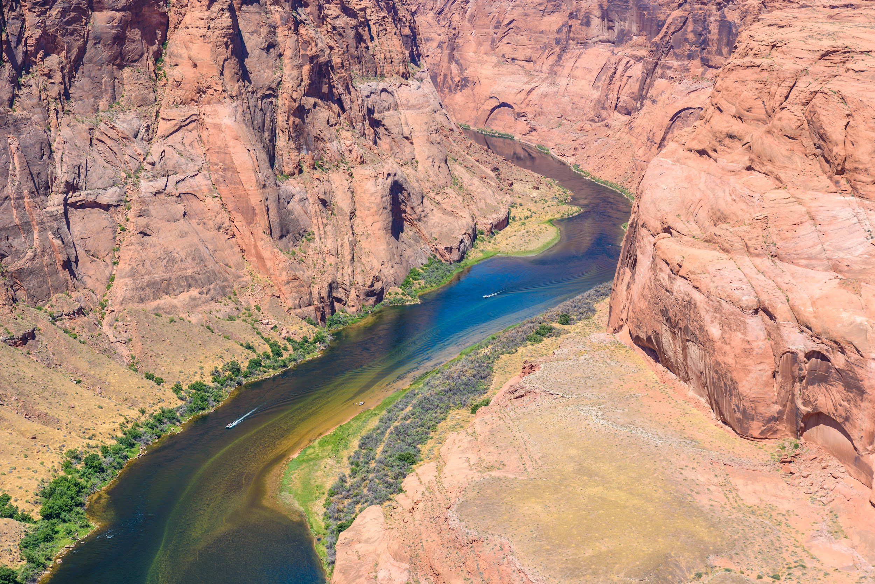
Watershed
Notes:
https://youtu.be/5s6ne766cZI

